Slide 1
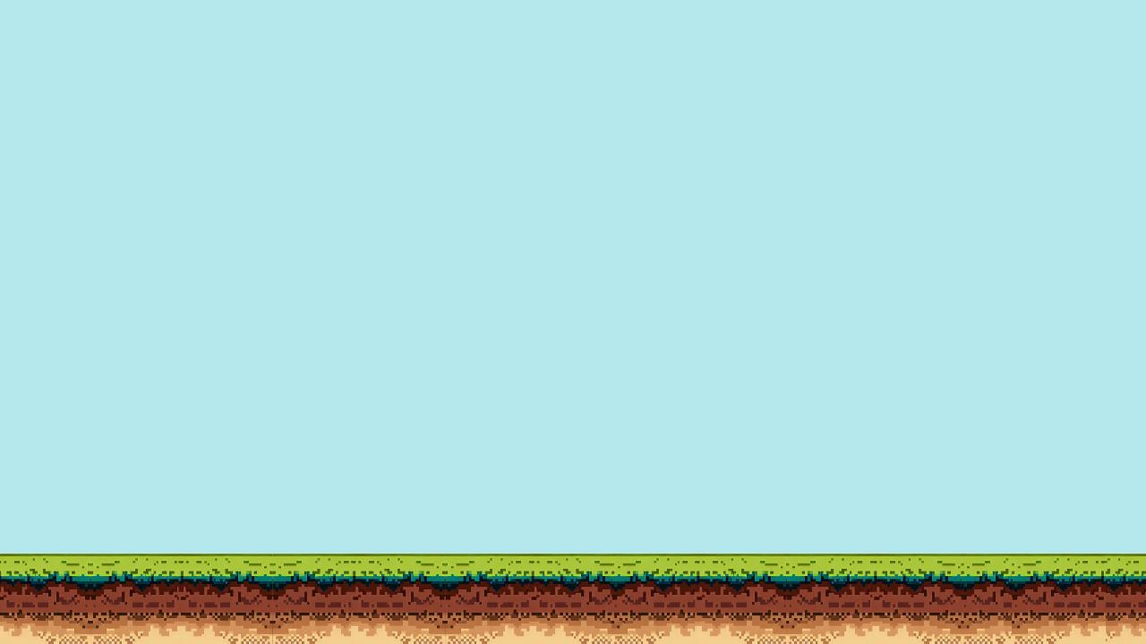
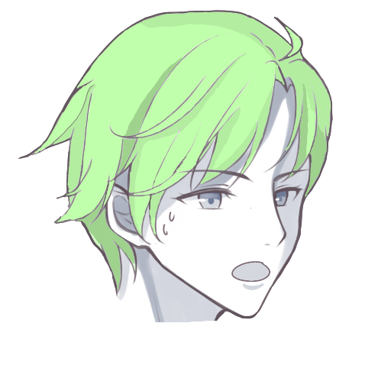
Sarah
정말 힘든 싸움이었군... 그럼 물리친 건가...?
▼SPACE를 눌러 진행▼

Slide 2
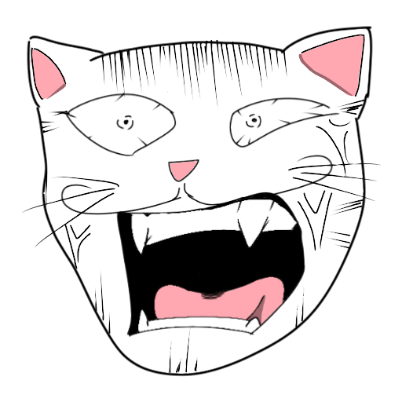
유미
한낱 인간주제에 어떻게 그런 무기를 가지고 있지?
▼SPACE를 눌러 진행▼

Slide 3
Sarah
뭐야 아직 안 죽었네?
▼SPACE를 눌러 진행▼

Slide 4
유미
내가 죽을 것 같아? 난 이렇게 절대 안 죽어!!
▼SPACE를 눌러 진행▼

Slide 5
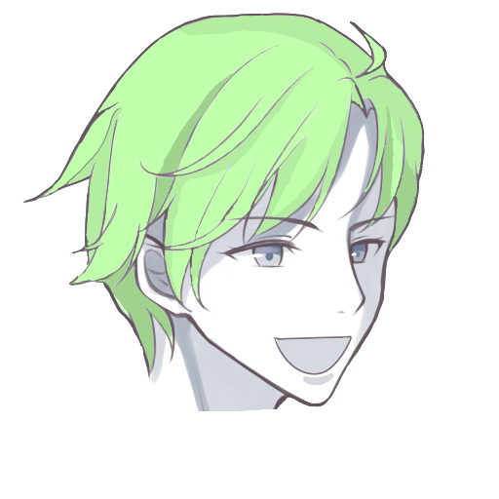
Sarah
라기엔 졌죠?ㅋ
▼SPACE를 눌러 진행▼

Slide 6
유미
그래서 뭐 어쩌라고!! 우리에 침략을 방해하다니!!
우리가 얼마나 힘들게 여기까지 온 줄은 아는거냐?!!!
▼SPACE를 눌러 진행▼

Slide 7
Sarah
라기엔 졌죠?ㅋ
▼SPACE를 눌러 진행▼

Slide 8
유미
이 인간 녀석들 우리는 아직 끝나지 않았다!!
우리가 얼마나 강한지 보라고!!
▼SPACE를 눌러 진행▼

Slide 9
Sarah
그러시던가ㅋ
▼SPACE를 눌러 진행▼

Slide 10
유미
넌 진짜 딱 기다려라!!!
돌아와서 보자!!
▼SPACE를 눌러 진행▼

Slide 11
Sarah
아니 뭔 외계인이 저렇게 허술하냐 ㅋㅋ
▼SPACE를 눌러 진행▼

Slide 12
Sarah
잠깐, 생각해보니까 저렇게 그냥 보내도 괜찮은건가..?
▼SPACE를 눌러 진행▼

Slide 13
Sarah
당장 따라가봐야겠다..!
▼SPACE를 눌러 진행▼

Slide 14
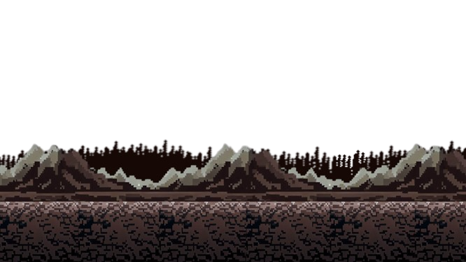
Sarah
아니 뭐야;; 여긴 분위기가 왜이래... 좀 으스스한걸..?
▼SPACE를 눌러 진행▼

Slide 15
???
살...려...주...
▼SPACE를 눌러 진행▼

Slide 16
Sarah
뭔소리지 일단 빨리 가야겠어!!
▼SPACE를 눌러 진행▼

Slide 17
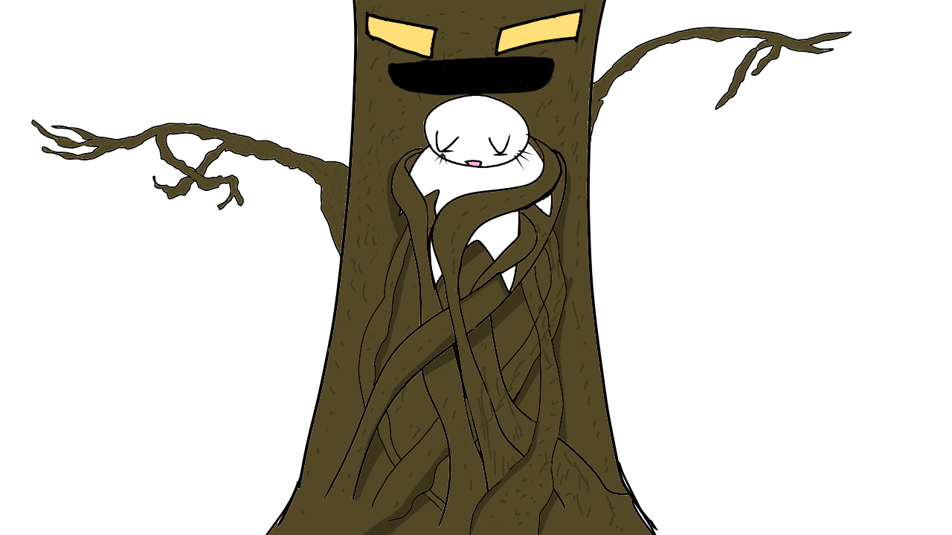
유미
살...려...주...
▼SPACE를 눌러 진행▼

Slide 18
나무정령
으하하!!! 나를 깨워준 이렇게 고마운 친구는 다신 없을거다!!!
나의 소중한 양분이 되어라..!!
▼SPACE를 눌러 진행▼

Slide 19
유미
제발... 살..려..주...
저기 떨어진 검으로 이 자식 좀 죽이고 풀어줘....!!
▼SPACE를 눌러 진행▼

Slide 20
Sarah
아니 저게 뭐야;; 일단 무기를 가져와야 해...!!
▼SPACE를 눌러 진행▼

Slide 21
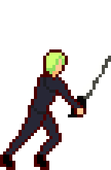
새로운 무기 등장!
▼SPACE를 눌러 진행▼

Slide 22



검은 총 3단계로 차칭이 가능합니다.
▼SPACE를 눌러 진행▼

Slide 23

스페이스를 눌러 대쉬를 할 수 있습니다.
▼SPACE를 눌러 진행▼

